Slide 1
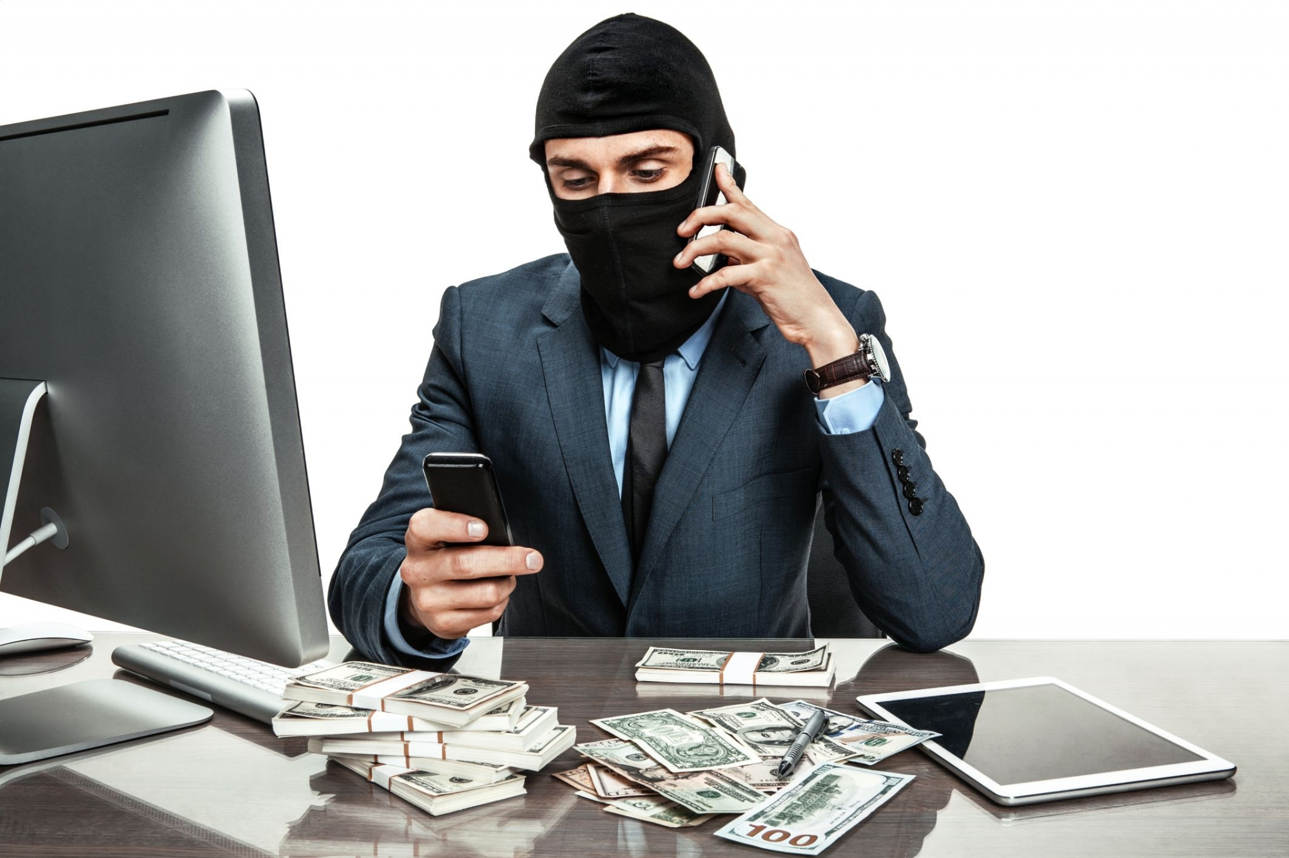
Финансовая грамотность.
Как защитить себя от мошенников?
Быть финансово грамотным – это искусство. Искусство, необходимое каждому.

Slide 2
Мошенничество
В соответствии со ст. 159 УК РФ мошенничеством является хищение чужого имущества или приобретение права на чужое имущество путем обмана или злоупотребления доверием.
На уголовном жаргоне, мошенничество называется кидалово, развод или фармазонство, а мошенник — кидала или фармазон. На языке психологов – манипуляция.

Slide 3
Статистика
В 2023 году 91% россиян сталкивались с попытками мошенничества – это на 9 процентных пункта больше, чем годом ранее (82%)
Так, чаще о подобных ситуациях говорят работающие пенсионеры (86%), опрошенные с высшим образованием (84%) и женщины (73%). Именно эти категории граждан наиболее уязвимы и находятся в группе риска. Лишь 9% россиян заявили, что за последние 12 месяцев ни разу не сталкивались с попыткам
По данным Центрального банка России, с начала 2023 года мошенники украли со счетов россиян 4,5 миллиарда рублей, что на 30% больше, чем в 2022 году.

Slide 4
Ситуация: Знакомый/друг/подруга предлагают заработать. Схема «проверенная». Заработок «реальный»! *далее текст взят точно из сообщений, полученных от мошенников в мессенджере
Ну давай я тебе в крадце обьясню чем мы занимаемся.
Мы занимаемся перепродажей крипто доллара. То есть зарабатываем на курсе продаже.
Как это работает: Мы пополняем твою карту с выгодной сделки продажи доллара.
Даем номер карты для перевода средств которых зачислили тебе на карту: Ты переводишь, мы зарабатываем на Покупке по выгодному курсу.
То есть твоя работа заключается в переводе денег.
Законно ли это? Законно.
Зарплата хорошая. Платим от 700р в сутки,+ премии за хорошую и быструю работу.

Slide 5
Смотри,суть твоей работы заключается в том: что мы пополняем твою карту ,и даем счет куда переводить.
Вопрос: Чем мы занимаемся ? Мы занимаемся перепродажей доллара,крипты .
Законно ли это: Законно.
Зарплата : от 600₽ сутки.(+ премии )
Нюансы работы : Могут звонить мошенники с биржи ,представляться сотрудниками банка,органов ,жертвами которых обманули(Могут максимально вводить в заблуждение)
Что нужно для работы? : Паспорт 1-я страница ,и страница прописки .
После этого: Название банка,Номер карты,Номер телефона привязанный к банку,ФИО
Вопрос/ответ: Для чего нам твой паспорт?
Для залога, если ты обманешь, мы напишем заявление в полицию.
Серию и номер ,важные данные паспорта можешь замазать.
От тебя нужно: Номер карты номер телефона привязанный к банку ФИО
ОПИСЫВАЮТ РАБОТУ
«ПРЕДОСТЕРЕГАЮТ»
ПРОСЯТ ПЕРСОНАЛЬНЫЕ ДАННЫЕ
УГРОЖАЮТ В СЛУЧАЕ НЕИСПОЛНЕНИЯ ОБЯЗАТЕЛЬСТВ «РАБОТНИКОМ»

Slide 6
ПОСЛЕДСТВИЯ НЕВЕРНЫХ РЕШЕНИЙ
Карта и все счета клиента в Банке будут заблокированы
по 115 ФЗ РФ «О противодействии легализации (отмыванию) доходов, полученных преступным путём, и/или финансированию терроризма»
На заблокированный счет клиент не сможет получать НИКАКИЕ выплаты (заработная плата, стипендия, социальные выплаты)
Все денежные средства, находящиеся на счете заблокированной карты, клиент снять не сможет до обращения в Банк
Дальнейшее обслуживание и пользование продуктами Банка НЕВОЗМОЖНО
Штраф в размере от 30 000 до 40 000 рублей

Slide 7
Что делать, если вы все-таки стали жертвой мошенника..
Обязательно обратиться в Банк с паспортом и написать Запрос/ заявление на разблокировку счета
Заявление обрабатывается Банком в течение 10 рабочих дней, в течение которых Банк проверяет легальность переводов
Банк может запросить дополнительные документы для подтверждения легальности исполняемых операций
Результатом запроса может стать РАЗБЛОКИРОВКА личного кабинета, всех карт и счета клиента, а также ОТКАЗ Банком в обслуживании клиента, если легальность операций не будет доказана.
В любых сомнительных случаях, когда под угрозой оказываются ваши персональные данные, обратитесь за консультацией к родителям или кураторам.
Также по вопросам, связанным со Сбером, вы можете позвонить на горячую линию 900 с сотового или напрямую мне, вашему менеджеру, по номеру
(можно писать в WhatsApp или Telegram):
Татьяна Арышева - 89526133441

Slide 8
Ситуация: Звонок в дверь «сотрудника МЧС»
Вновь активизировались гнусные личности, наживающиеся на доверчивых людях. Выдавая себя за сотрудников надзорных органов, приходят с «проверками» пожарной безопасности квартир и домов и в буквальном смысле навязывают покупку извещателей и огнетушителей. Озвученная цена многократно превышает их реальную стоимость. Пожилые люди легко поддаются на уловки из-за эмоциональности и внушаемости.
💬Граждане так описывают действия непрошеных визитеров: «Предъявляют какие-то «корочки», настаивают на проверке проводки, электросчетчиков, вытяжек, газового оборудования, балконов. После беглого осмотра предлагают приобрести огнетушители, автономные дымовые пожарные извещатели, оплатить услуги по их установке. Ценник заоблачный – 5-10 тысяч рублей».
Помните! сотрудники МЧС России не осуществляют предпринимательскую деятельность по продаже какого-либо оборудования, в том числе противопожарного. Если неизвестные предлагают выполнить платные работы, связанные с обеспечением пожарной безопасности вашего жилища, в том числе «с крупной льготной скидкой для пенсионеров», и представляются инспекторами госпожнадзора, - это мошенники. В такой ситуации необходимо незамедлительно обратиться в правоохранительные органы.
Будьте бдительны!

Slide 10
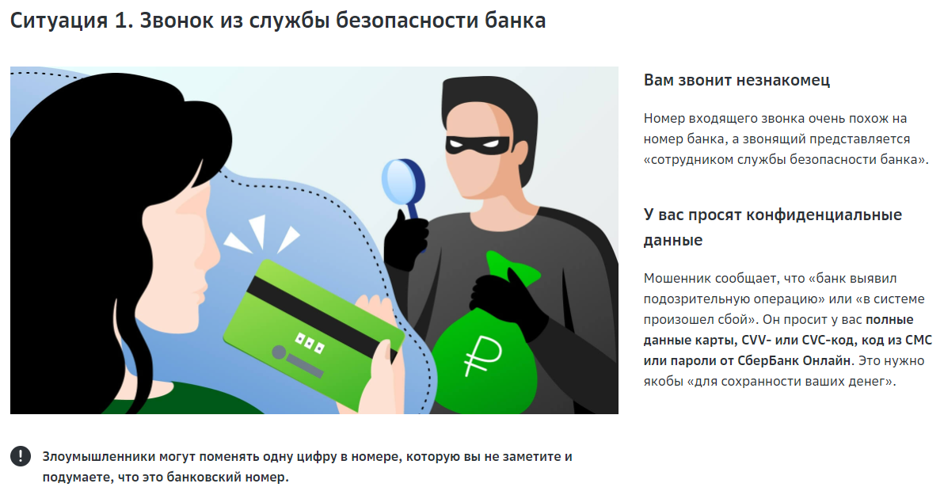
Давайте вспомним наиболее часто встречающиеся схемы телефонного мошенничества..

Slide 16
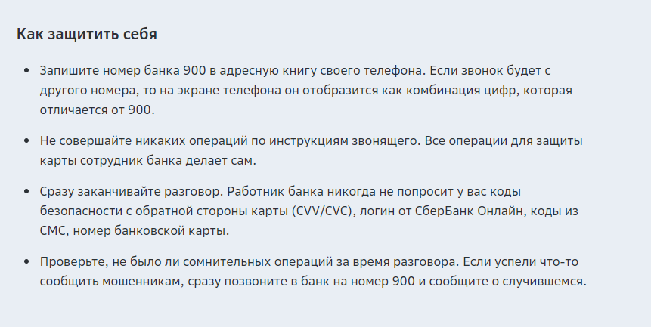

Slide 17
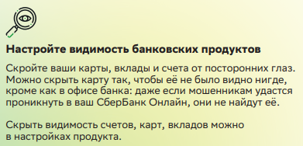
Как защитить себя от мошенников с помощью СбербанкОнлайн

Slide 20
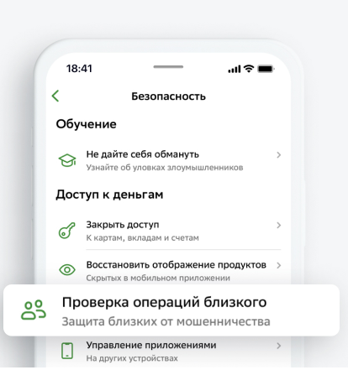
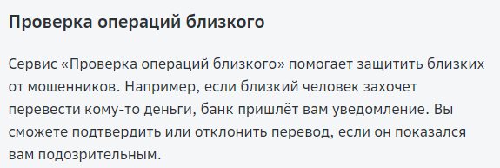
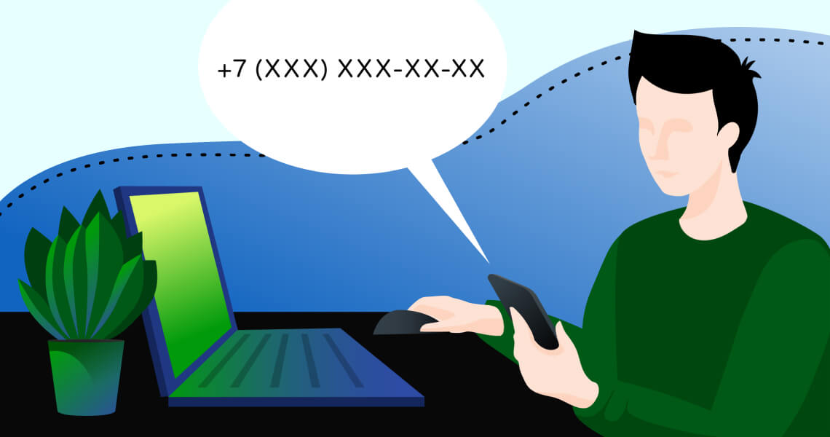

Slide 21
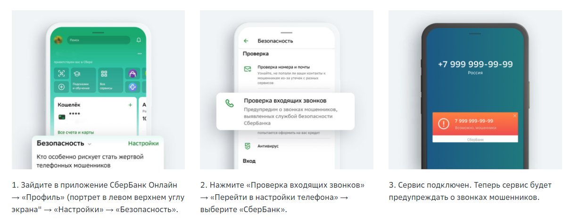
Включите проверку звонков в Сбербанк Онлайн!

Slide 22
РЕБУСЫ

